Slide 1

MESA REDONDA: BIENESTAR ANIMAL
ENTRE LA CIENCIA, LA ÉTICA Y EL FUTURO DE LA PRODUCCIÓN

Slide 2
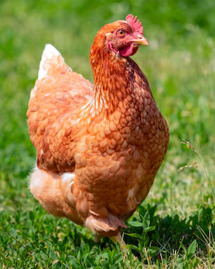
El sector de la avicultura de puesta
Comprometido con la mejora del bienestar animal

Slide 3
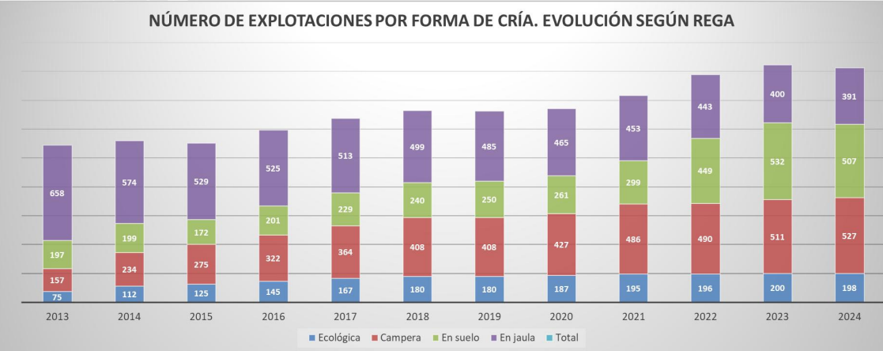
Proceso de reconversión importante a sistemas alternativos
+ 51,1%
- 1,2%
Fuente: SITRAN. Octubre 2025

Slide 4
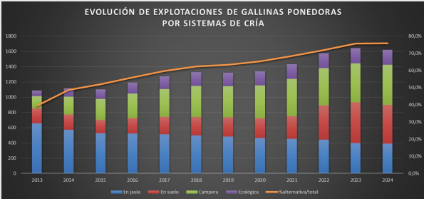
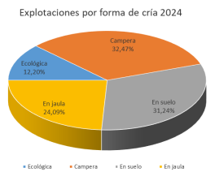
NÚMERO DE GRANJAS
Fuente: SITRAN. Octubre 2025

Slide 5
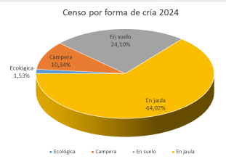
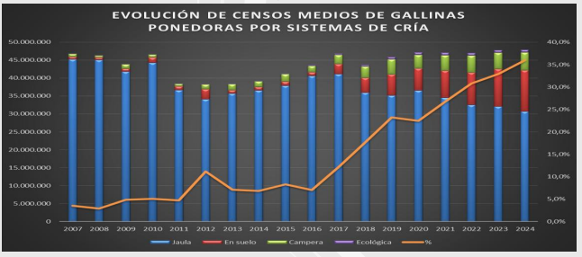
CENSO
3% censo de sistemas alternativos 2024/2023.
Fuente: SITRAN. Octubre 2025

Slide 6
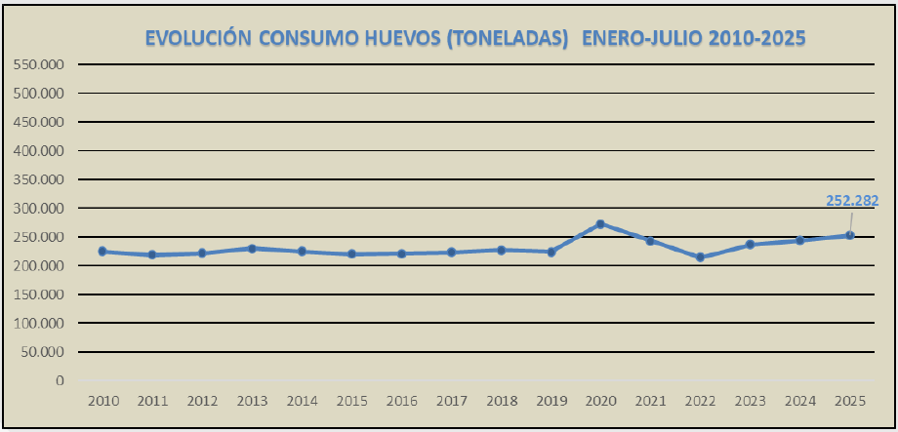
EVOLUCIÓN DEL CONSUMO DE HUEVOS
Fuente: SITRAN. Octubre 2025

Slide 7
CENSO
Campera
10,34%
Ecológica
1,53%
Suelo
24,10%
Jaula
64,02%
España, 2021
España, 2024
1193 granjas 1433 granjas 1643 granjas
1623 granjas
Fuente: SITRAN. Octubre 2025

Slide 8
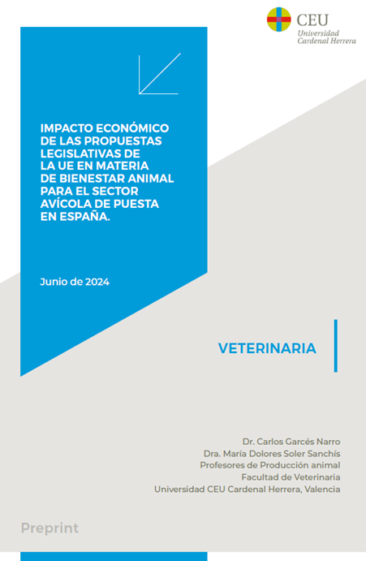
IMPACTO ECONÓMICO
Estudio independiente (Preprint)
Inversiones a medio y largo plazo
Nuevas instalaciones o adaptaciones (amortización)
Dr. Carlos Garcés Narro y Dra. María Dolores Soler Sanchis, Profesores de Producción Animal de la Facultad de Veterinaria de la Universidad CEU Cardenal Herrera Oria de Valencia.

Slide 9
COSTES DE INVERSIÓN: eliminación de jaulas
Para la transformación total del censo, se necesitarán unas inversiones netas de 1.525,7 millones de euros, de los que estarían pendientes de ejecución 1.200,9 millones de euros.
Coste de la inversión necesaria para la adaptación de la producción de huevos de gallina a los sistemas sin jaula en España (tomando como referencia el año 2017)
 | Distribución prevista | Nº de plazas a adaptar | Coste en puesta (€) | Coste en recría (€) | Total Capital (€) | Coste financiero (€) | Coste Total Final (€)
GSG* adaptadas | 70% | 28.896.866 | 577.937.325 | 90.818.722 | 668.756.047 | 212.377.792 | 881.133.839
GSG nuevas | 20% | 8.140.379 | 227.930.600 | 37.213.159 | 265.143.759 | 84.202.074 | 349.345.833
Camperas | 10% | 4.009.440 | 140.330.407 | 80.188.804 | 220.519.210 | 70.030.594 | 290.549.804
Total | 100% | 41.046.685 | 946.198.331 | 208.220.685 | 1.154.419.017 | 366.610.459 | 1.521.029.476
Dr. Carlos Garcés Narro, Dra. María Dolores Soler Sanchis: Impacto económico sobre la propuesta legislativa de la UE en materia de bienestar animal para el sector avicultura de puesta.
*GSG: gallinas sueltas en el gallinero, denominación actual del sistema de producción “en suelo” según la anterior normativa de comercialización de huevos.

Slide 10
IMPACTO ECONÓMICO
Estudio independiente (Preprint)
Inversiones a medio y largo plazo
Nuevas instalaciones o adaptaciones (amortización)
Cambios en las densidades
Dr. Carlos Garcés Narro y Dra. María Dolores Soler Sanchis, Profesores de Producción Animal de la Facultad de Veterinaria de la Universidad CEU Cardenal Herrera Oria de Valencia.

Slide 11
COSTES DE INVERSIÓN: cambios en las densidades
Esta medida necesitaría de una inversión de 800 millones de euros
Coste de la adaptación de la producción según la legislación vigente
a las nuevas densidades propuestas.
Plazas de puesta: Distribución |  |  | Coste capital (€) | Coste financiero (€) | Coste total (€)
GSG | 28.390.414 | (60%) | 466.864.579 | 148.262.836 | 615.127.415
GSG + Veranda | 7.097.603 | (15%) | 63.089.808 | 20.035.518 | 83.125.326
Campera | 9.463.471 | (20%) | 73.604.776 | 23.374.771 | 96.979.547
Ecológica | 2.365.868 | (5%) | 0 | 0 | 0
Total | 47.317.356 | (100%) | 603.559.163 | 191.673.126 | 795.232.289
Dr. Carlos Garcés Narro, Dra. María Dolores Soler Sanchis: Impacto económico sobre la propuesta legislativa de la UE en materia de bienestar animal para el sector avicultura de puesta.
*GSG: gallinas sueltas en el gallinero, denominación actual del sistema de producción “en suelo” según la anterior normativa de comercialización de huevos.

Slide 12
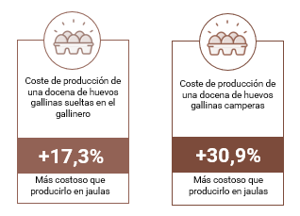
IMPACTO ECONÓMICO
Estudio independiente (Preprint)
Inversiones a medio y largo plazo
Nuevas instalaciones o adaptaciones (amortización)
Cambios en las densidades
Incrementos en los costes de producción
Jaula vs alternativo
Dr. Carlos Garcés Narro y Dra. María Dolores Soler Sanchis, Profesores de Producción Animal de la Facultad de Veterinaria de la Universidad CEU Cardenal Herrera Oria de Valencia.

Slide 13
IMPACTO ECONÓMICO
Estudio independiente (Preprint)
Inversiones a medio y largo plazo
Nuevas instalaciones o adaptaciones (amortización)
Cambios en las densidades
Incrementos en los costes de producción
Jaula vs alternativo
Repercusión económica en el consumidor
Dr. Carlos Garcés Narro y Dra. María Dolores Soler Sanchis, Profesores de Producción Animal de la Facultad de Veterinaria de la Universidad CEU Cardenal Herrera Oria de Valencia.

Slide 14
MESA REDONDA: BIENESTAR ANIMAL
ENTRE LA CIENCIA, LA ÉTICA Y EL FUTURO DE LA PRODUCCIÓN

